Slide 1






Trang 10

Slide 2


Slide 3
1. Đọc các câu sau và thực hiện yêu cầu.
Trời không mưa. Ruộng đồng khô hạn, nứt nẻ.
Trời không mưa nên ruộng đồng khô hạn, nứt nẻ.
Xác định chủ ngữ, vị ngữ của mỗi câu ở ví dụ a.
Câu ở ví dụ b có mấy cụm chủ ngữ – vị ngữ? Từ nên có tác dụng gì trong câu?

Slide 4



Slide 5


Các nhóm khác
Lắng nghe – góp ý - bổ sung

Slide 6
(a) Trời không mưa. Ruộng đồng khô hạn, nứt nẻ.
CN
VN
CN
VN
(b) Trời không mưa nên ruộng đồng khô hạn, nứt nẻ
CN
VN
Tác dụng
nối hai cụm
chủ ngữ - vị ngữ trong câu.

Slide 7
2. Xác định câu có hai cụm chủ ngữ – vị ngữ trong đoạn văn dưới đây. Từ nào có tác dụng nối các cụm chủ ngữ – vị ngữ đó?
Những cánh buồm chung thuỷ cùng con người vượt qua bao nhiêu sóng nước, thời gian, (2) Đến nay, con người đã có những con tàu to lớn vượt biển khơi, nhưng những cánh buồm vẫn sống mãi cùng sông nước và con người.
(Theo Băng Sơn)

Slide 9
Các nhóm khác
Lắng nghe – góp ý - bổ sung

Slide 10
(2) Đến nay, con người đã có những con tàu to lớn vượt biển khơi, nhưng những cánh buồm vẫn sống mãi cùng sông nước và con người.
(Theo Băng Sơn)
CN
VN
CN
VN
Tác dụng nối các cụm chủ ngữ – vị ngữ đó.
.

Slide 11



– Câu đơn là câu có một cụm chủ ngữ – vị ngữ.
– Câu ghép là câu gồm các cụm chủ ngữ – vị ngữ ghép lại. Mỗi cụm chủ ngữ – vị ngữ trong câu ghép được gọi là một vế câu. Các vế trong câu ghép có sự kết nối chặt chẽ với nhau.

Slide 12


Slide 13
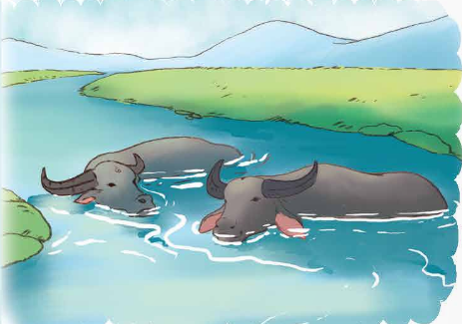
3. Tìm câu ghép trong đoạn văn dưới đây và xác định các vế trong mỗi câu ghép.
Chúng tôi đi chăn trâu, ngày nào cũng qua suối. (2) Cỏ gần nước tươi tốt nên trâu ăn cỏ miền theo bờ suối, rồi mới lên đồi, lên núi. (3) Chiều về, đàn trâu no cỏ đằm mình dưới suối, chúng tôi tha thẩn tìm những viên đá đẹp cho mình.
(Theo Văn Thành Lê)

Slide 15
Các nhóm khác
Lắng nghe – góp ý - bổ sung

Slide 16
3. Tìm câu ghép trong đoạn văn dưới đây và xác định các vế trong mỗi câu ghép.
(2) Cỏ gần nước tươi tốt nên trâu ăn cỏ miền theo bờ suối, rồi mới lên đồi, lên núi.
CN
VN
CN
VN
(3) Chiều về, đàn trâu no cỏ đằm mình dưới suối, chúng tôi tha thẩn tìm những viên đá đẹp cho mình.
CN
VN
CN
VN

Slide 17
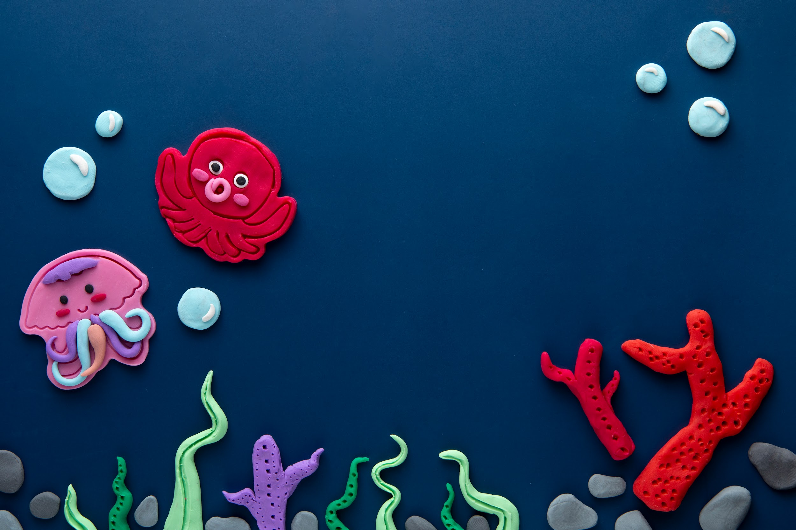


Slide 18


4. Đặt 1 – 2 câu ghép nói về nhân vật Nai Ngọc trong bài đọc Tiếng hát của người đá.

Slide 19


Nai Ngọc đã giúp đỡ dân làng nên cuộc sống của họ trở nên tốt đẹp hơn.
CN
VN
CN
VN
Tác dụng nối các cụm chủ ngữ – vị ngữ đó.

Slide 20



